Slide 1
نحو تكامل افضل للوطن العربى
فكره المشروع
اهداف المشروع
المقترحات
Notes:
فكره المشروع
1
2
3
4
5
6
7
8
9
10
11

Slide 2
فكره المشروع
1-اعاده هيكله نظام السوق العربى المشترك.
2-انشاء صندوق عربى يعمل علي تنميه الاقتصاد داخل الوطن العربى.
3-اقامه اتفاقيات تضمن تنفيذ الاتفاقيات القديمه.
4-منع التسهيلات الخاصه للاستيراد المنتجات الاجنبيه المتوفره فى السوق.
5-فتح الاسواق وزياده التبادل التجاري بين الدول العربيه حيث تبلغ نسبه التبادل التجاري 12% فقط من الدول العربيه.
6-العمل على انشاء مدن صناعيه داخل الوطن العربى والمساهمه فى حل المشكله الاقتصاديه.
7-منح تسهيلات من قبل الحكومه العربيه لتيسير الاستثمار.
8-محاوله استغلال الاراضى الزراعيه الصالحه للزراعه واستخدام الاساليب الحديثه.

Slide 3
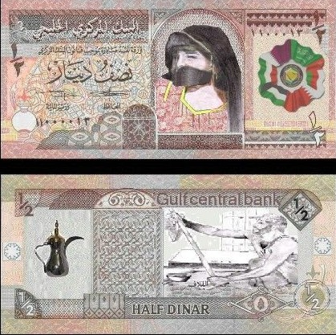
انشاء صندوق عربى داخل الوطن العربى

Slide 4
الفرق بين الصندوقين:
الصندوق المقترح
الصندوق القائم

Slide 5
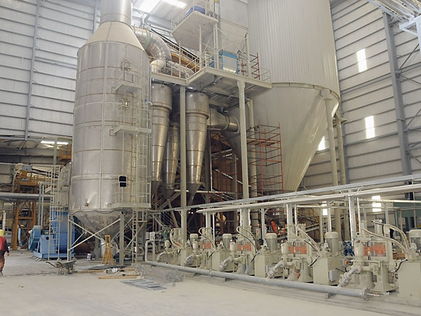
العمل على انشاء مدن صناعية داخل الوطن العربى

Slide 6
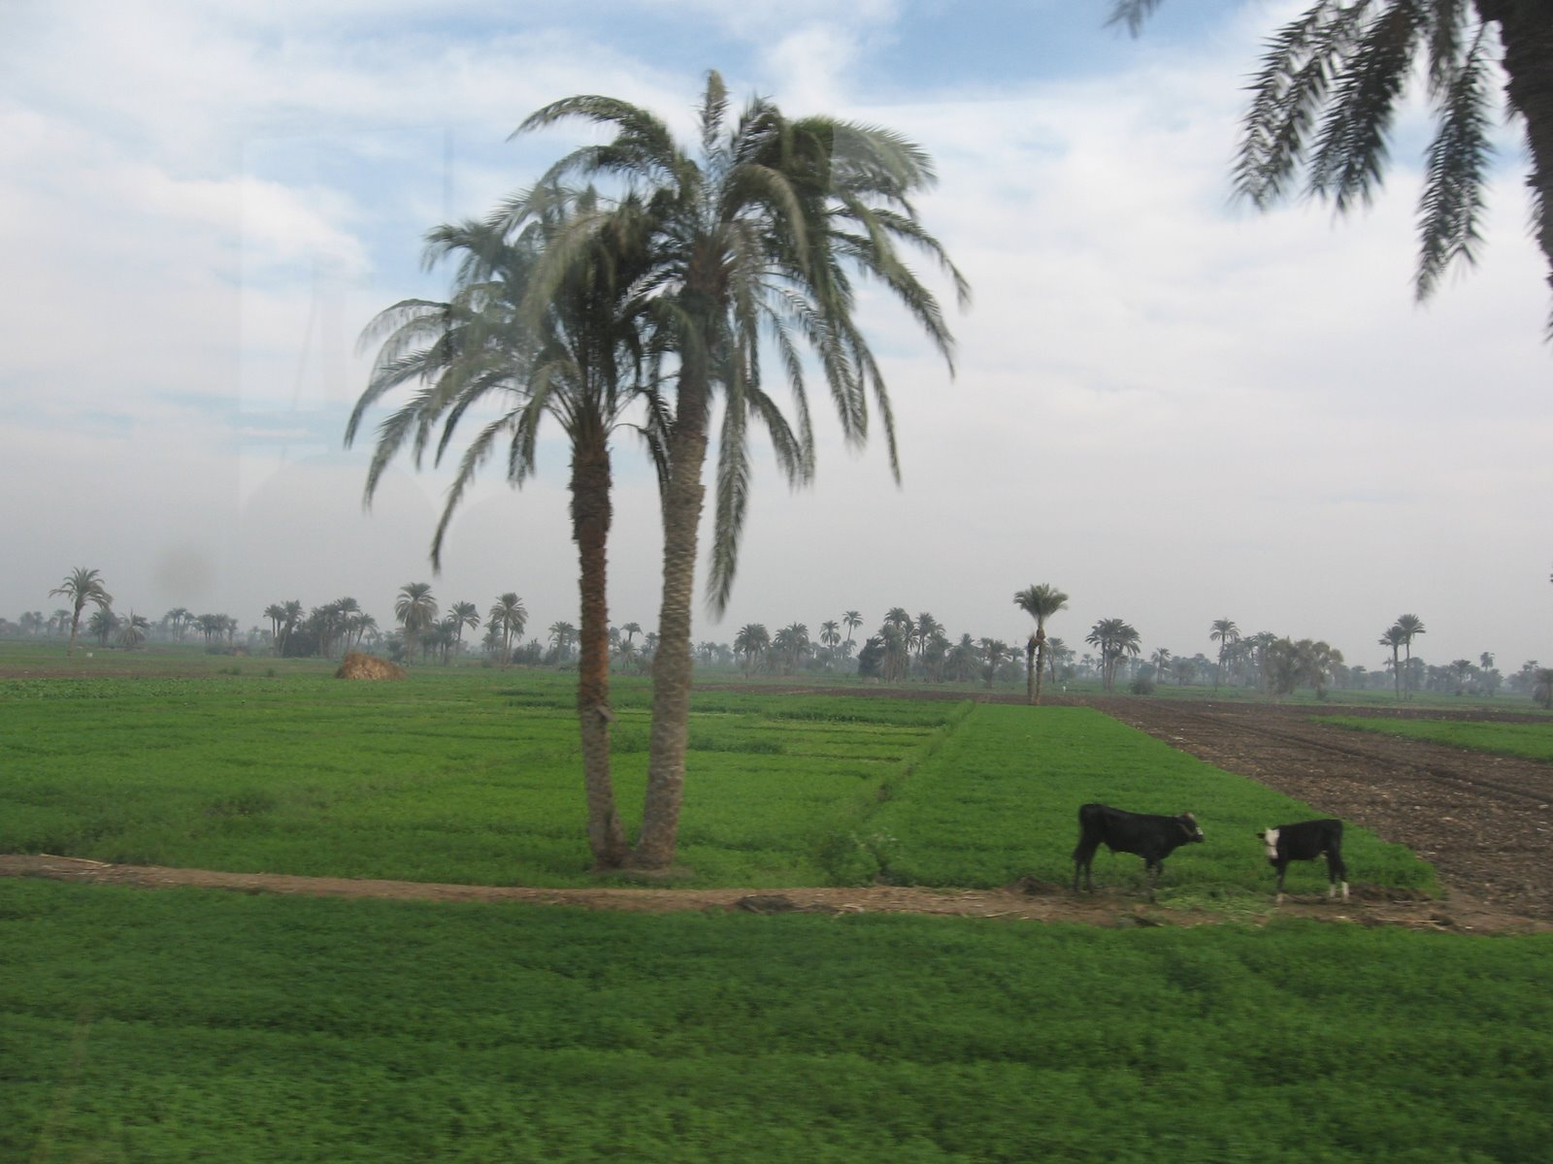
استغلال الاراضى الزراعية الصالحة للزراعة

Slide 7
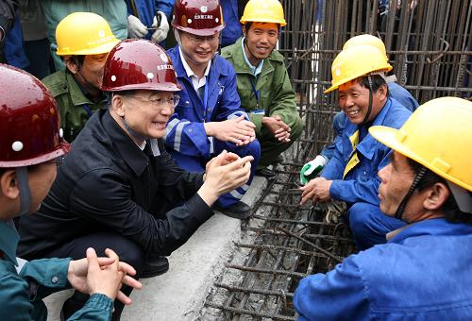
اهداف المشروع
الحد من البطالة وتزايد فرص العمل
ترابط الوطن العربى اقتصاديا وسياسيا

Slide 8
المقترحات
1-منح تسهيلات وامتيازات للدول ذات استفاده اقل.
2-توحيد العمله بين الدول العربيه.
3-تخفيض الجمارك تدريجيا بين الدول العربيه.
4-العمل على رفع الكفاءه للمنتجات العربيه بالاستعانه بالخبرات المختلفه.

Slide 9
المراجع:
دراسة نظرية مع التطبيق : دور المثقفين فى التنمية السياسية .للدكتور محمد احمد اسماعيل 1989 القاهرة مصر
اثر السياسات الاقتصادية على مناخ الاستثمار فى الدول العربية للدكتور فلاح خلف على الربيعى .السنة الثانية .العدد 23تموز السنة الثانية .مجلة علوم انسانية.
مجلة علوم /التحولات الاقتصادية الراهنة ومستقبل التكامل الاقتصادى العربى للدكتور/شريط عابد العدد 30 ايلول 2006
كتاب العولمة ومستقبل الدور الاقتصادى لدولة الامارات لحسن لطيف الزبيدى .دار الكتاب الجامعى
كتاب التنمية الاقتصادية سياسيا فى الوطن العربى لدكتور مصطفى صالح عبد المنعم 2008

Slide 10
اعداد:
محمود جمال خريج كلية خدمة اجتماعية
محمود حمدان طالب فى مدرسة عبد السلام عبد الغفار الاعدادية
مصطفى اشرف طالب فى مدرسة عبد السلام عبد الغفارالاعدادية
محمد جمال طالب فى مدرسة عبد السلام عبد الغفار الاعدادية

